Slide 1
Das Radio
Von Phillip, Hannes und Lukas
Notes:
<Nummer>

Slide 2
Inhalt
Alexander Stepanowitsch Popow
Wichtige Personen für die Entwicklung des Radios
Zeitliche Einordnung
Wie funktioniert ein Radio
Fazit
Quellen

Slide 3
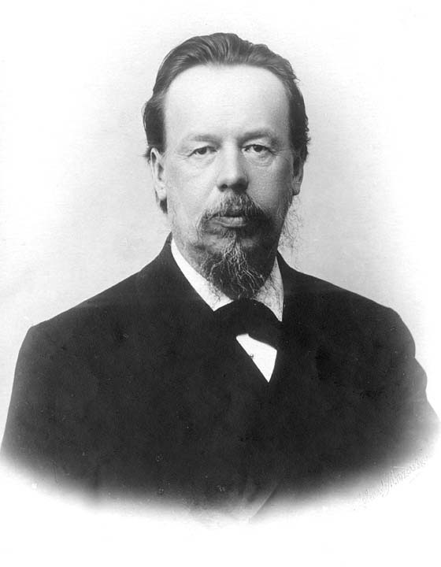
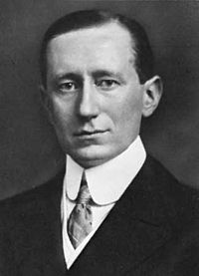
Alexander Stepanowitsch Popow
Guglielmo Marconi

Slide 4
Alexander Stepanowitsch Popow
* 16.März 1859, Krasnoturjinsk, Russland
† 31. Januar 1906, St. Petersburg, Russland
1882: Abschluss in Physik und Mathe, Universität St. Petersburg
1896 übermittelte er die ersten drahtlosen Morsezeichen.

Slide 5
Wichtige Personen für die Entwicklung des Radios
James Clerk Maxwell → elektromagnetische Wellen, 1864 (konnte sie aber nicht nachweisen)
Heinrich Hertz → elektromagnetische Wellen, 1888
Erste Tonaufzeichnungen durch Edison, 1877
Guglielmo Marconi/Alexander Popow → Forschungen an der Funktechnik

Slide 6
Zeitliche Einordnung
1820 – 1929
Epochenabschnitt der Industrialisierung
Drahtlose Übertragung durch Induktion
Entwicklung der Telekommunikation

Slide 7
Wie funktioniert ein Radio
2 Arten von Radioempfang →
1. Analoger Radioempfang
2. Digitaler Radioempfang
FM und AM Übertragung

Slide 8
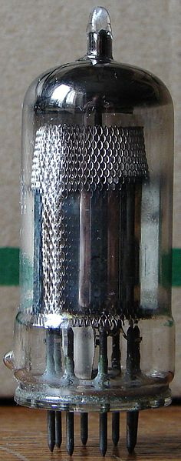
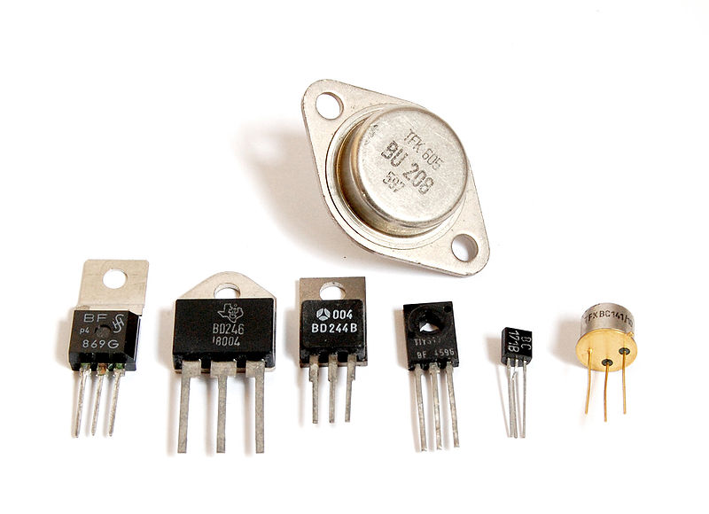

Slide 9
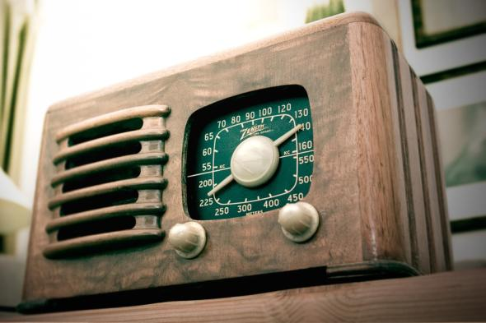
Fazit

Slide 10
Quellen
http://www.weltderphysik.de/gebiete/atome/forschung-mit-licht/elektromagnetisches-spektrum/radiowellen/
http://de.wikipedia.org/wiki/Radio
http://www.google.de/imgres?imgurl=http://upload.wikimedia.org/wikipedia/commons/a/a8/Alexander_Stepanovich_Popov.jpg&imgrefurl=http://de.wikipedia.org/wiki/Alexander_Stepanowitsch_Popow&h=255&w=198&sz=1&tbnid=5Y7BpF87F3VtZM:&tbnh=160&tbnw=124&zoom=1&usg=__fHS3ztuqNlXltVGXRbrW3msfBOY=&docid=38A9WFet7hxaKM&itg=1&sa=X&ei=vTKbUtbkO4_KsgakuoH4CA&ved=0CKwBEPwdMBA
http://www.google.de/imgres?safe=off&sa=X&espv=210&es_sm=93&biw=1920&bih=954&tbm=isch&tbnid=wFR4UQecVhfojM:&imgrefurl=http://it.wikipedia.org/wiki/Guglielmo_Marconi&docid=Wym5_g2rHsDwvM&imgurl=http://upload.wikimedia.org/wikipedia/commons/3/3b/Marconi.jpg&w=325&h=450&ei=3TKbUpy9G8KXtQakrIGYCA&zoom=1&iact=rc&page=1&tbnh=142&tbnw=101&start=0&ndsp=64&ved=1t:429,r:2,s:0,i:91&tx=48&ty=33
http://www.rsgss.schulen-gt.de/download/radioprojekt.pdf

